Slide 1
Riserva di biosfera & foreste.
Progetti per l’adattamento e il contrasto al cambiamento climatico

Slide 2
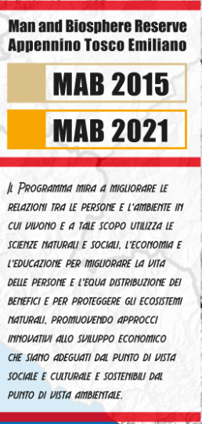
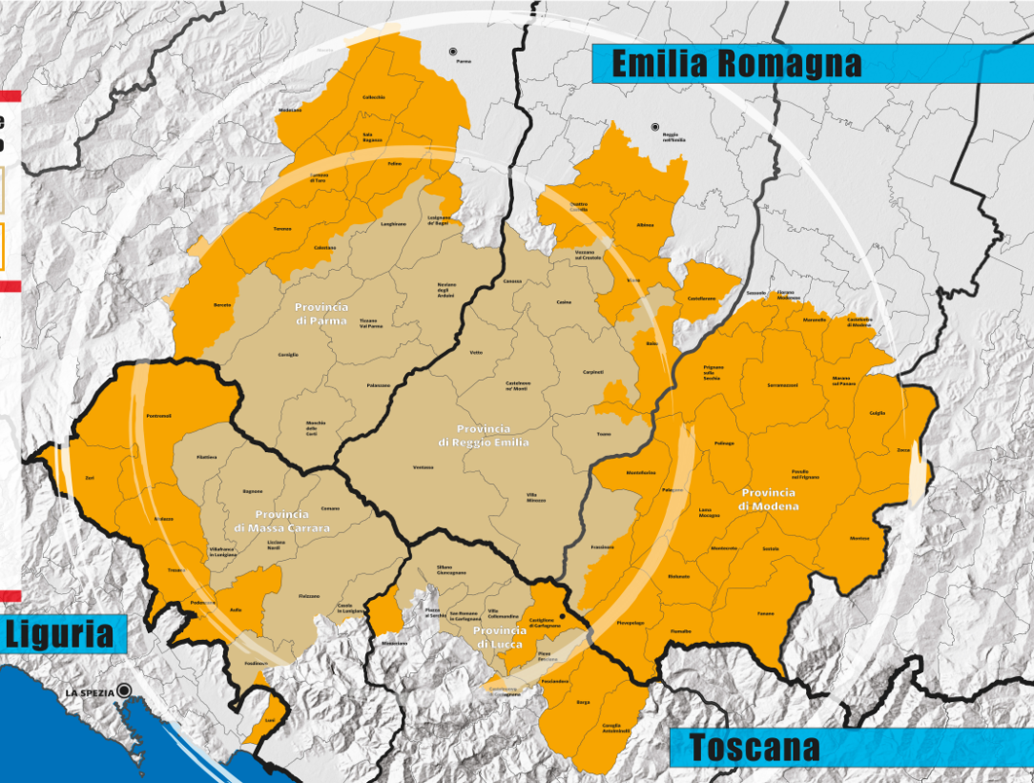
Uno straordinario ampliamento della Riserva Uomo e Biosfera dell’ APPENNINO TOSCO EMILIANO, riconosciuta nel 2015, sarà approvato dal Consiglio Internazionale Unesco-MAB in Nigeria 15 settembre 2021

Slide 3
Riserva di biosfera & foreste

Slide 4
Riserva di biosfera & foreste.
Riserva di biosfera & foreste

Slide 5
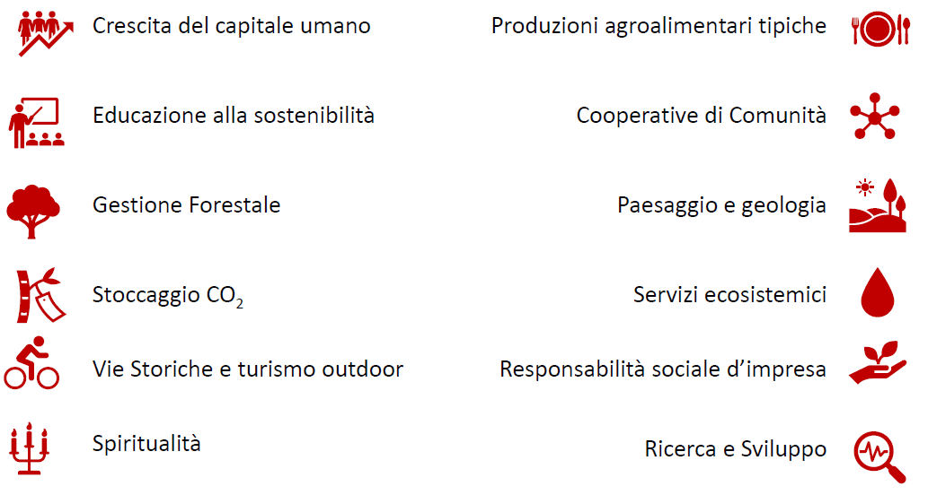
I gruppi di lavoro tematici: partecipazione e coinvolgimento attivo di tutti gli stakeholder

Slide 6
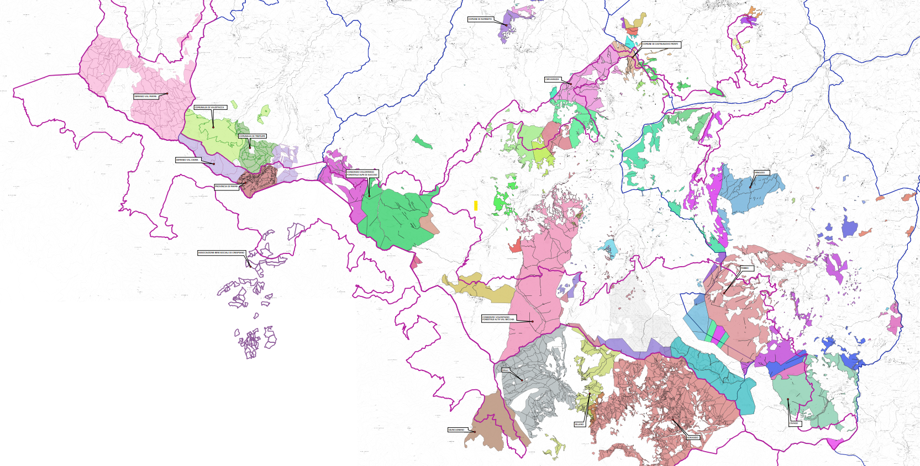
Gruppo tematico foreste: partecipazione e coinvolgimento attivo di tutti gli stakeholder

Slide 7
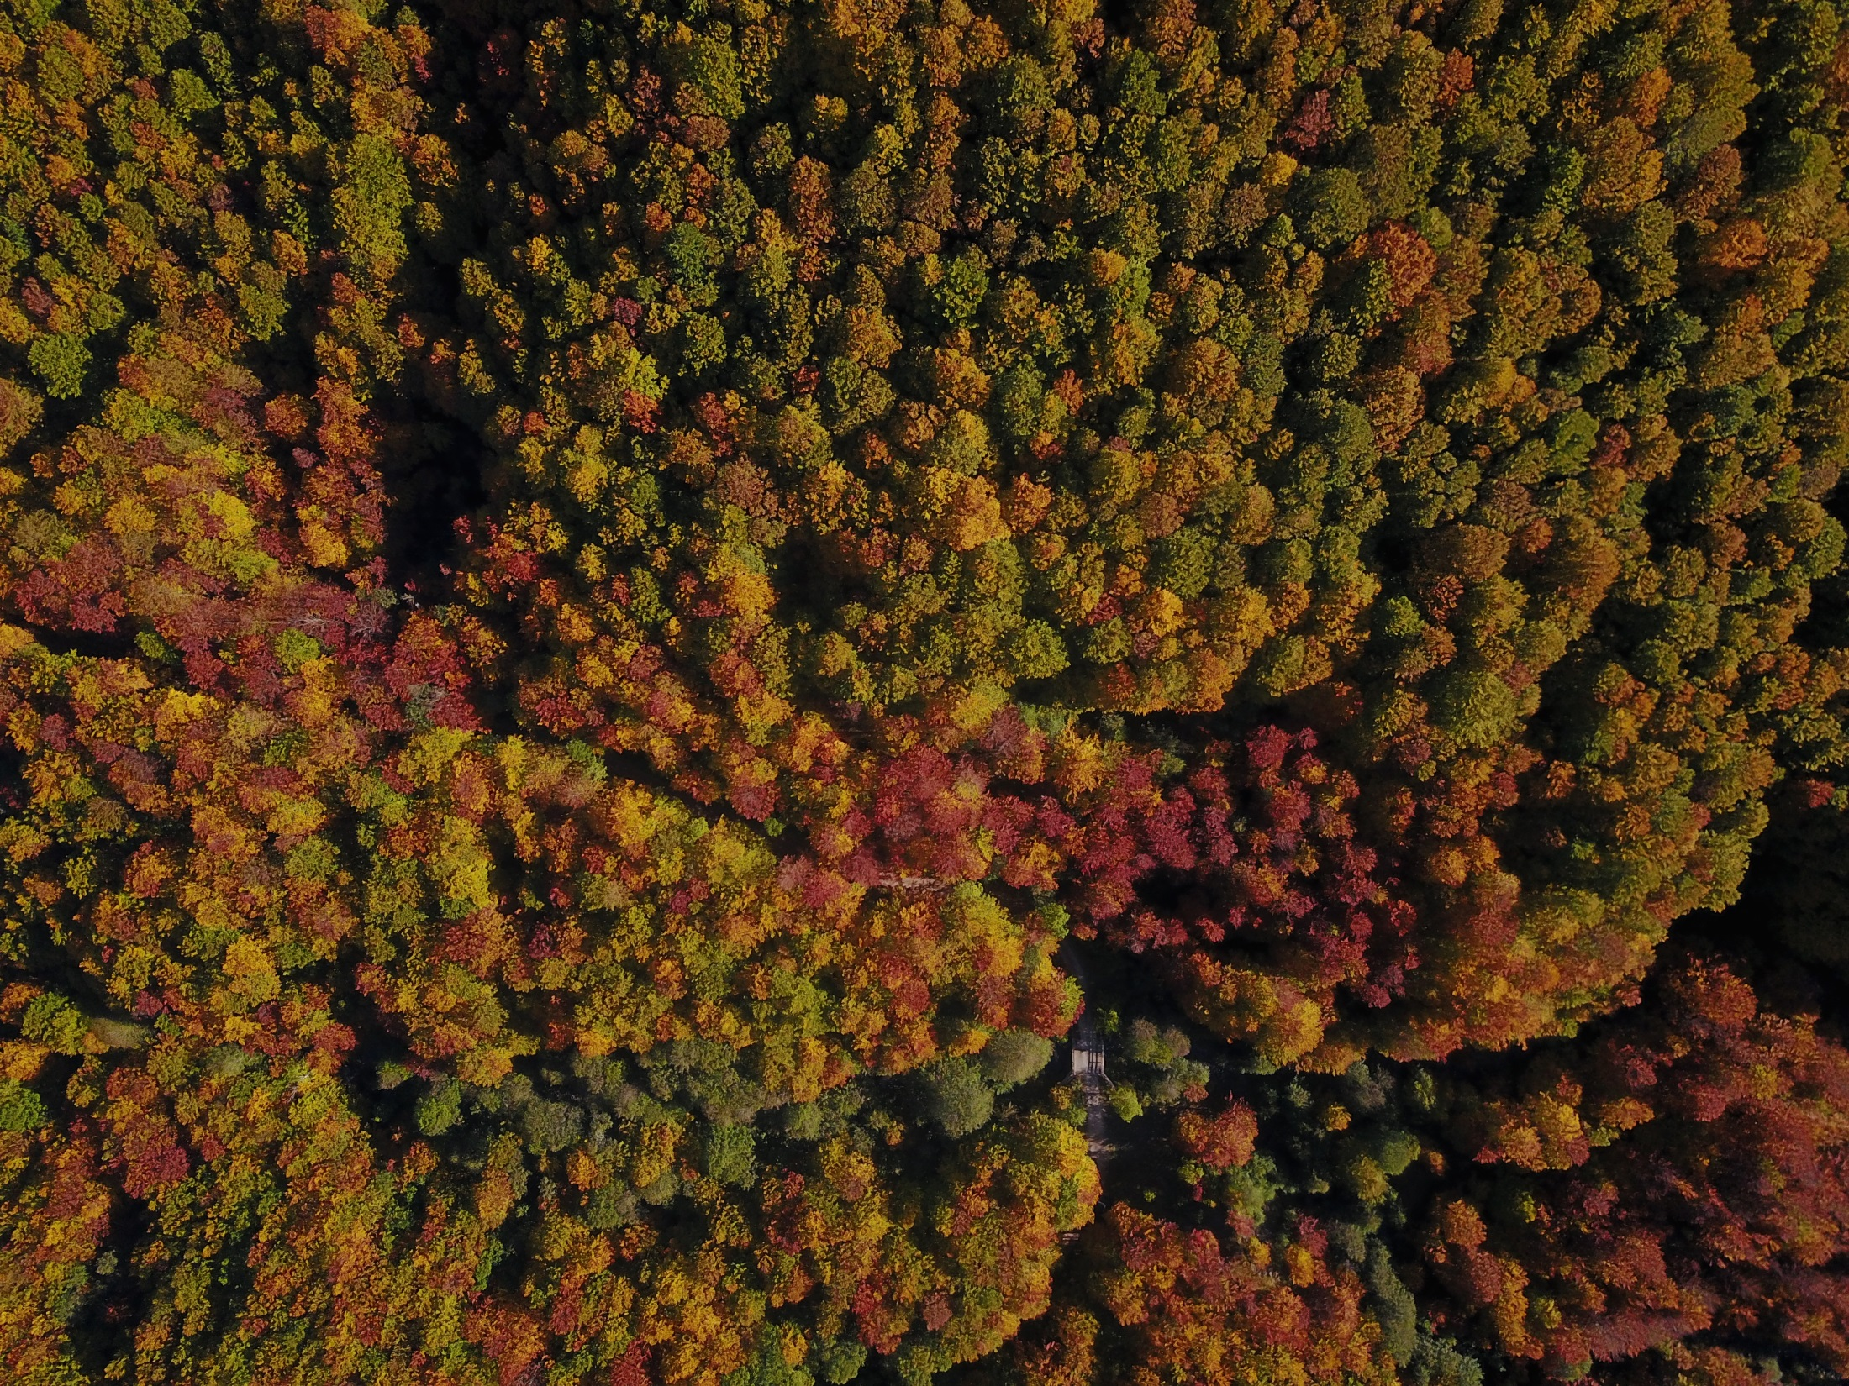
Foreste della Riserva di biosfera
ettari di foreste (51% della superficie della nuova Riserva di biosfera)
Notes:
La variabilità dell’esposizione e dell’inclinazione dei versanti, la differente natura delle rocce e del tipo di terreno unitamente alle diversità delle condizioni microclimatiche stazionali conferiscono alle foreste di questa porzione di Appennino settentrionale una straordinaria variabilità di tipologie a cui corrisponde una sorprendente biodiversità intraspecifica, interspecifica e ambientale.

Slide 8
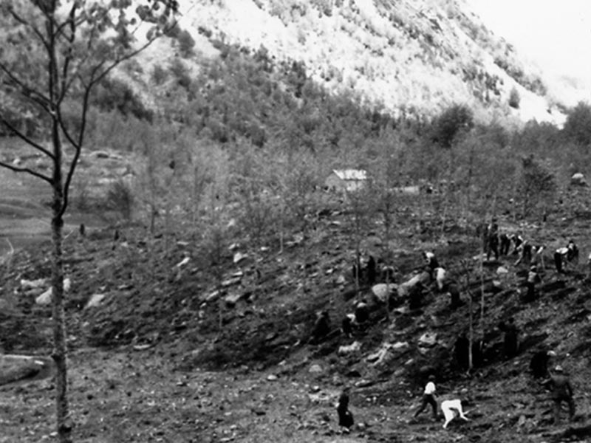
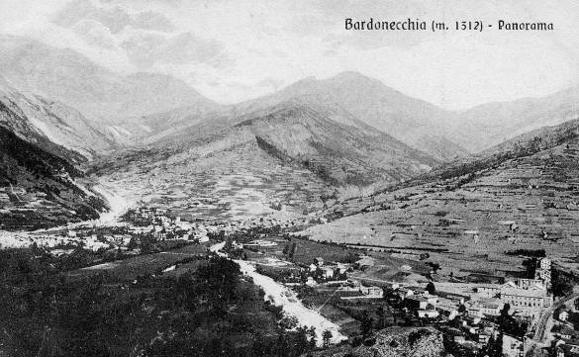
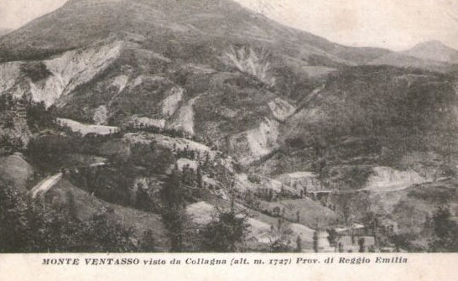
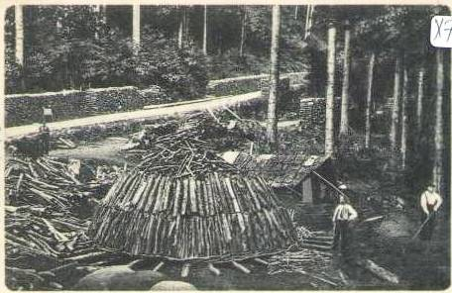
Che foreste sono?
Notes:
Per secoli i boschi della riserva di proprietà privata e pubblica, sono stati ampiamente utilizzati dall'uomo soprattutto per la produzione di carbone e legna da ardere e in tempi più remoti anche per la produzione di legname da lavoro.
Queste utilizzazioni, spesso eccessive per frequenza ed intensità, hanno portato nel tempo ad una forte semplificazione degli ecosistemi forestali, la cui estensione risultava già gravata da una fortissima contrazione per fare spazio alle coltivazioni e al pascolo necessari al sostentamento delle popolazioni montane.

Slide 9
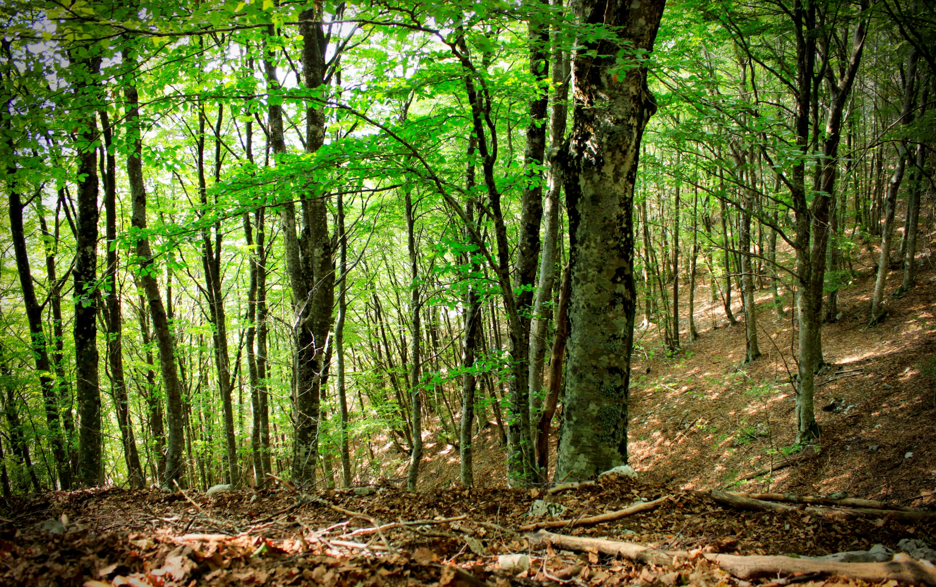
Foreste ancora fragili e poco resilienti

Slide 10
Riserva di biosfera & foreste.
maggior rewilding nelle riserve naturali e nelle proprietà demaniali, quindi più foreste vetuste o più vetustà per i nostri boschi maturi per contribuire a conservare la biodiversità ed a aumentare la resilienza e la resistenza al cambiamento climatico;
più associazionismo, ovvero più accorpamento delle proprietà e delle gestioni, in forme consortili o usi civici, in modo da poter operare con superfici e quantità adeguate che consentano più economicità, efficienza e innovazione;
maggiore naturalità nella struttura delle foreste dei beni di uso civico e dei consorzi gestite attraverso piani di assestamento, al fine di differenziare il patrimonio e il paesaggio, ridurre la frequenza dei tagli, poter disporre di legname più adatto per usi più nobili, conservativi e a maggior valore aggiunto in termini di reddito e di lavoro;
migliore qualità nel governo a ceduo anche attraverso l’introduzione di tecniche operative innovative e strategie di taglio, al fine di ridurre la dispersione di CO₂ dal suolo e migliorare le capacità di ricrescita;
più certificazione di gestione responsabile e sostenibile per far crescere la cultura d’impresa del bosco, responsabilità e qualità della gestione e partecipazione trasparente a tutte le filiere di utilizzo;

Slide 11
Riserva di biosfera & foreste – 10 PUNTI
maggiore diversificazione negli usi del legno prelevato affiancando progressivamente all’uso della legna da ardere la destinazione di una parte dei tagli a usi più nobili e più ricchi di valore aggiunto;
più formazione tecnica e professionale per alzare la qualità imprenditoriale, tecnica, professionale di tutti gli operatori del bosco, in quanto addetti a beni e servizi di valore comune;
più ricerca per indagare e monitorare gli effetti dei cambiamenti climatici, favorire la conservazione della biodiversità e le attività di conservazione attiva.
maggiori risorse pubbliche (e meglio destinate) per remunerare i servizi ecosistemici erogati dalle foreste, i maggiori costi delle gestioni più attente e conservative o eventuali rinunce volontarie alle utilizzazioni da parte di privati, ricordando l’articolo 41 della Costituzione sull’obbligo di indennizzo alla proprietà privata per le limitazioni di interesse generale;
più governance creando tavoli pubblico-privati e sedi istituzionali adeguate mediante per governare la complessità degli interessi.

Slide 12
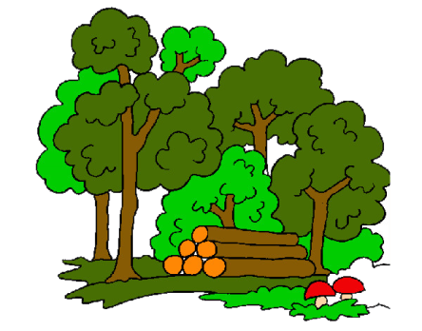
RISERVA DI BIOSFERA E CLIMA
13 progetti per l’adattamento e il contrasto al cambiamento climatico

Slide 13
PARCHI PER IL CLIMA 2019
Primo programma di interventi per l'efficientamento energetico, la mobilità sostenibile e l'adattamento ai cambiamenti climatici nel Parco nazionale dell'Appennino tosco-emiliano
11 progetti candidati. Importo € 3.177.475
5 progetti «forestali». Importo € 1.200.000

Slide 14
PSR EMILIA-ROMAGNA MISURA 16
Programma pilota per favorire il sequestro e la conservazione del carbonio nelle faggete appenniniche (a diversi indirizzi gestionali) e nei rimboschimenti artificiali di conifere
N. 1 progetto GOI. Importo € 178.000

Slide 15
PARCHI PER IL CLIMA 2020
Secondo programma di interventi per l'efficientamento energetico, la mobilità sostenibile e l'adattamento ai cambiamenti climatici nel Parco nazionale dell'Appennino tosco-emiliano
17 progetti candidati. Importo € 3.500.000
4 progetti «forestali». Importo € 800.000

Slide 16
DIRETTIVA BIODIVERSITA’ 2018
Programma pilota per il sequestro e la conservazione del carbonio nelle faggete appenniniche a diversi indirizzi gestionali
n. 2 progetti «forestali». Importo € 32.000

Slide 17
Foresta del Lagastrello
Primi interventi pilota per l’adattamento della foresta del Lagastrello al cambiamento climatico
n. 1 progetto. Importo € 12.200

Slide 18
Mitigazione & Adattamento
Mitigazione
Contribuire a conseguire gli obiettivi del quadro UE 2030 per il clima e l'energia ed in particolare: obiettivo di ridurre le emissioni di gas a effetto serra almeno del 40% al di sotto dei livelli del 1990
Gli alberi assorbono CO₂ dall’atmosfera e la immagazzinano in forma di «C» organico nel legno. Per questa ragione, al fine di contribuire all’assorbimento della CO₂ prodotta in eccesso, è importante proteggere e gestire responsabilmente le foreste!
n. 6 progetti «mitigazione». Importo € 852.000

Slide 19
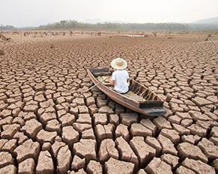
Mitigazione & Adattamento
Adattamento
Strategie, programmi e piani di adattamento agli effetti dei cambiamenti climatici per evitare di pagare un prezzo troppo elevato in termini di danni ambientali, perdita di vite umane e costi economici e assicurare un futuro sviluppo sostenibile
n. 7 progetti «adattamento». Importo € 1.378.200

Slide 20
Scopo generale
Scopo dei progetti forestali
Aumentare la resistenza e la resilienza delle comunità umane assicurando una maggiore resistenza delle foreste alla crisi climatica. Quindi ridurre la nostra vulnerabilità!

Slide 21
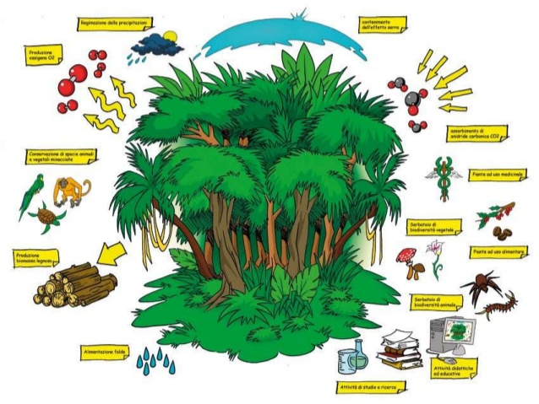
Garantire beni e servizi ecosistemici
E’ un problema di «percezione»
Notes:
Una parte di questi servizi sono infatti facilmente, concretamente e direttamente apprezzabili da tutte le persone altri, invece, lo sono molto meno e questo semplice aspetto condiziona fortemente il giudizio sul valore e l’importanza relativa che ciascuno di noi attribuisce a questi servizi che poi ci porta, inevitabilmente, a sostenere posizioni apparentemente inconciliabili o addirittura in contraddizione l’una con l’altra

Slide 22
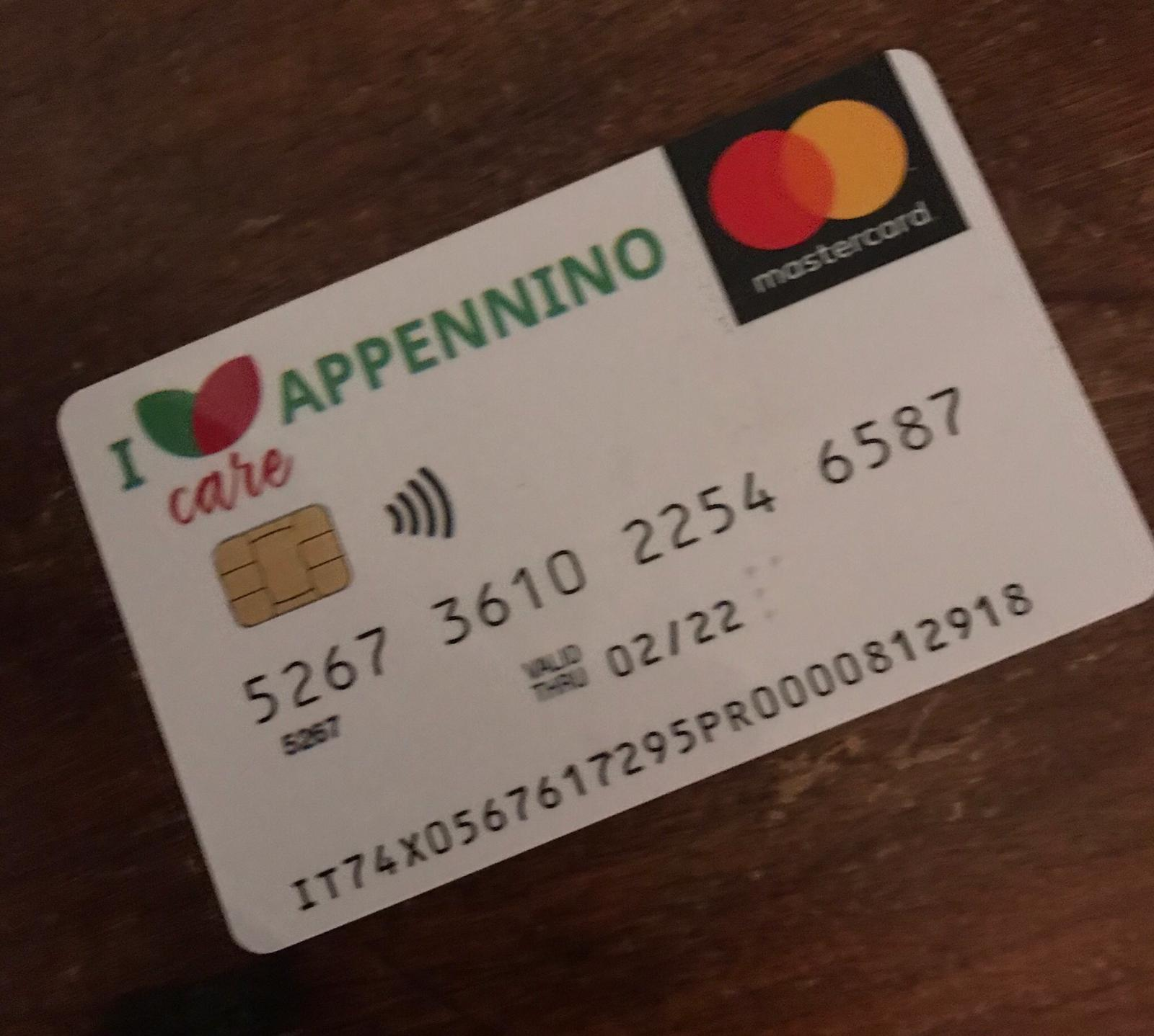
Scopo generale
Investimento nel futuro

Slide 23
Distribuzione degli importi
 | Titolo | Importo | Mitigazione | Adattamento | Ricerca/formazione | Progettazione/Lavori | Comunicazione | Certificazione
1 | Gestione delle popolazioni relitte di Abete rosso | 195.000 | 195.000 |  | 31.000 | 151.800 | 12.200
2 | Prini interventi di adattamento delle foreste ad Abete bianco | 325.000 |  | 325.000 | 54.521 | 252.179 | 18.300
3 | Interventi per adattamento dei cedui e delle fustaie demaniali di faggio | 285.000 |  | 285.000 | 79.300 | 142.900 | 24.400 | 38.400
4 | Interventi per adattamento faggete Usi Civici | 235.000 |  | 235.000 | 51.240 | 142.300 | 1.200 | 40.260
5 | Riduzione rischio incendio in fustaie artificiali di conifere | 160.000 | 160.000 |  |  | 138.040 | 6.100 | 15.860
6 | Programma pilota per favorire il sequestro del Carbonio | 180.000 | 180.000 |  | 90.000 | 80.000 | 10.000
7 | Interventi selviculturali per conservazione biodiversità | 200.850 |  | 200.850 | 70.967 | 105.483 | 24.400
8 | Interventi a favore della resistenza previa migrazione assistita | 332.250 |  | 332.350 | 179.340 | 134.610 | 18.300
9 | Certificazione di gestione foretale sostenibile | 139.000 | 139.000 |  | 12.772 | 21.228 | 0 | 105.000
10 | Miglioramento previsione e prevenzione incendi | 160.900 | 160.900 |  | 56.120 | 98.680 | 6.100
11 | Programma pilota per favorire il sequestro del Carbonio | 17.000 | 17.000 |  | 17.000
12 | Relazioni genetiche tra popolazioni relitte e piantagioni di Abete bianco | 15.000 |  |  | 15.000
13 | Foresta del Lagastrello | 12.200 |  | 12.200 |  | 12.200
 | TOTALE | 2.245.000 | 851.900 | 1.390.200 | 657.260 | 1.267.220 | 121.000 | 199.520
 |  |  | 38% | 62% | 29,0% | 56% | 6% | 9%

Slide 24
Interventi/lavori
Adattamento
Mitigazione
- Selvicoltura d’albero
- Diradamenti
- Ripuliture
- Cercinature
- Cavitazioni
- Catini basali
- Conversioni
- Cataste a perdere/nicchie ecologice
- Migrazione assistita
- Attività vivaistica
- Messa a dimora di giovani semenzai
- Conversioni
- Diradamenti
- Attività vivaistica
- Messa a dimora di giovani semenzai
- Gestione sostenibile

Slide 25
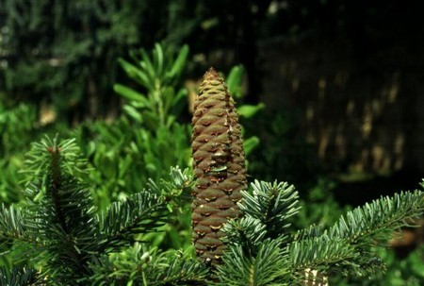
Abete bianco
PROGETTO:
Primi interventi urgenti per favorire l’adattamento delle foreste ad Abete bianco del Parco nazionale dell’Appennino tosco-emiliano agli effetti del cambiamento climatico.
€ 325.000
Durata: 5 anni

Slide 26
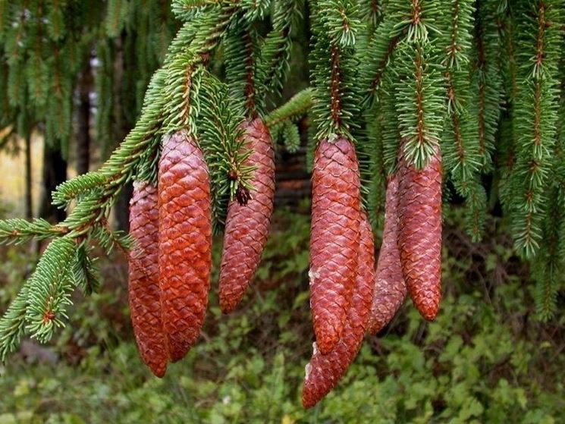
Abete rosso
PROGETTO:
Gestione sostenibile delle popolazioni relitte di Abete rosso nel Parco nazionale dell’Appennino tosco-emiliano e delle piantagioni artificiali ad esse limitrofe
€ 195.000
Durata: 5 anni

Slide 27
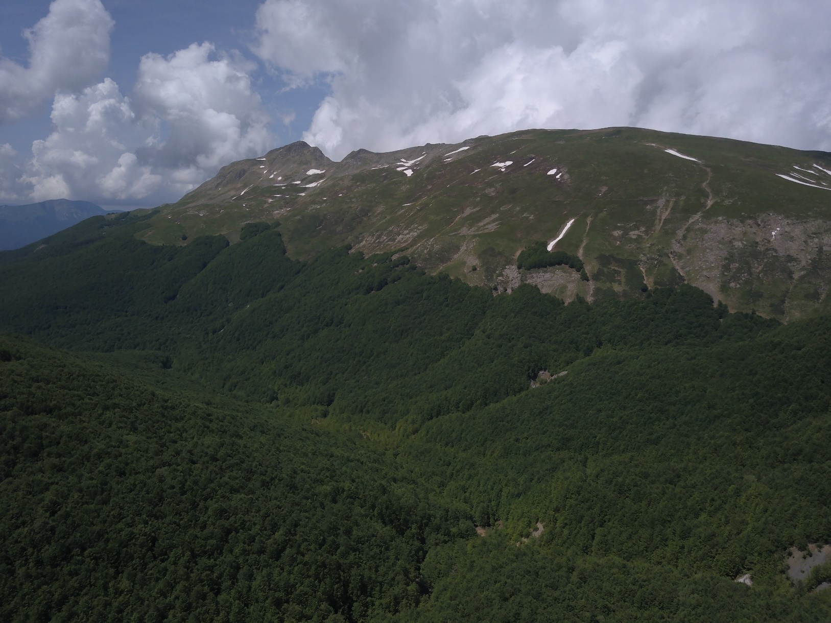
Faggete: cedui con finalità produttive
PROGETTO:
Programma pilota per favorire il sequestro e la conservazione del carbonio nelle faggete appenniniche a diversi indirizzi gestionali e nei rimboschimenti artificiali di conifere
€ 180.000
Durata: 3 anni
Misura 16 PSR Emilia Romagna – Gruppi Operativi per l’Innovazione

Slide 28
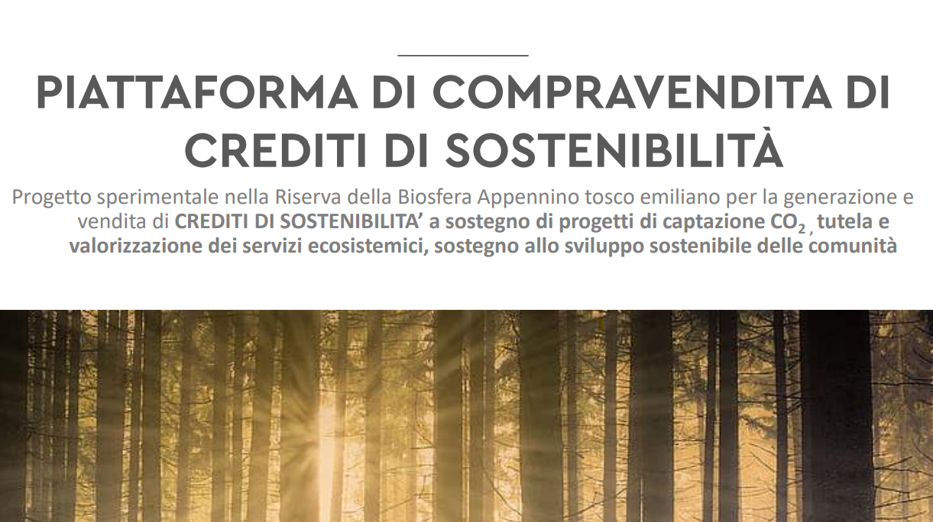

Slide 29
FINE

